Slide 1
Разработка системы коллегиального оценивания и ее интеграция с системой Moodle
Выполнил: студент 3 курса механико-математического факультета,
группы ПМИ-1,2 2014 НБ
Копылов Никита
Научный руководитель: Кандидат физико-математических наук, доцент
Дацун Н.Н.

Slide 2
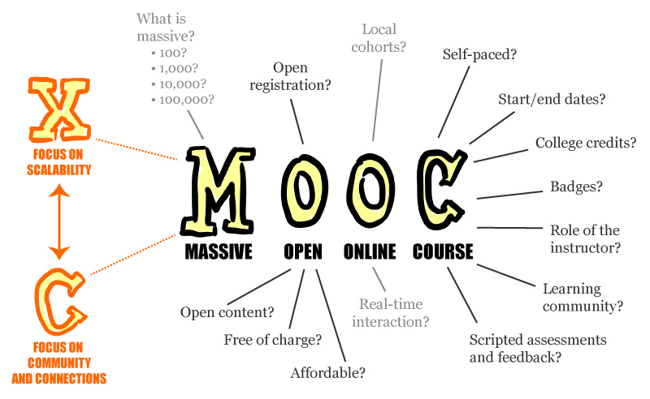
Основные термины
<number>/24

Slide 3
Актуальность работы
Коллегиальное оценивание необходимо для того, чтобы обеспечить быструю обратную связь для обучающихся. Так как студентов на курсе очень много (несколько тысяч), а инструктор обеспечить всем быструю обратную связь не может.
Если у нас есть N студентов, то у нас потенциально есть N оценщиков (грейдеров).
Хотя Moodle довольно распространенная платформа для размещения обучающих курсов, полноценного коллегиального оценивания на нем нет
<number>/24

Slide 4

Цель работы
Разработка информационной системы, позволяющей внедрить коллегиальное оценивание в LMS Moodle.
<number>/24

Slide 5
Задачи
1. Проанализировать существующие МООС-платформы с целью выявления наличия сервиса коллегиального оценивания;
2.Проанализировать LMS Moodle с целью исследования имеющихся инструментов, позволяющих добавлять задания с коллегиальным оцениванием;
3.Рассмотреть существующие подходы к коллегиальному оцениванию;
4.Рассмотреть существующие алгоритмы вычисления итоговых оценок обучающихся;
5.Выбрать наиболее подходящий алгоритм;
<number>/24

Slide 6
Задачи
6.Выработать и обосновать требования к системе;
7.Разработать проект информационной системы;
8.Протестировать выбранный алгоритм вычисления итоговых оценок обучающихся;
9.Проанализировать полученные результаты.
<number>/24

Slide 7
Топ 10 МООС и Peer Grading
МООС-провайдер | Количество курсов (в % от общего числа, 2015 год) | Наличие коллегиального оценивания
Coursera | 35.58% | +
EdX | 18.06% | +
Canvas.net | 6.92% | -
FutureLearn | 5.68% | -
Miriada X | 3.66% | -
France Universite Numerique | 3.33% | -
Udacity | 2.95% | +
Open Education | 2.12% | -
Rwaq | 1.83% | -
iversity | 1.78% | -
NovoEd | 1.66% | -
Другие | 16.44% | -
Stepic |  | +
OpenSAP |  | +
<number>/24

Slide 8
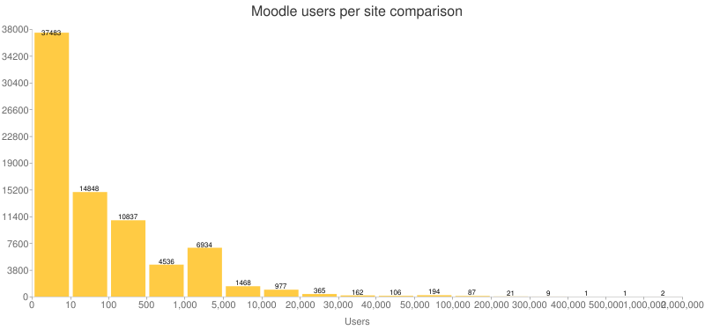
Соотношение количества сайтов и количества пользователей на них
<number>/24

Slide 9
Количественный и порядковый подход
Количественный – оценка в баллах
Порядковый – попарное сравнение, рейтинг работ от лучшей до худшей
Примеры количественного подхода:
PeerRank, Vancouver Algorythm.
Примеры порядкового подхода:
Bayesian Peer Grading, Mallows Model
<number>/24

Slide 10
Количественный и порядковый подход
Метод | Простота оценивания для студента | Относительная шкала оценивания | Возможность использования рубрик | Подходит для оценивания объемных работ | Предполагает стимулы для грейдеров оценивать корректно
Количественное | Требует навыков оценивания | Нет | Да | Да | Нет
Порядковое | Просто и интуитивно | Да | Нет | Нет | Нет
<number>/24

Slide 11
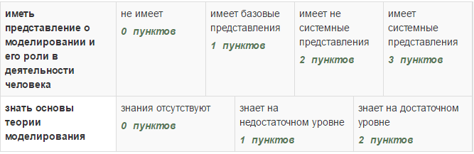
Рубрики
<number>/24

Slide 12
Алгоритм PeerRank
Преимущества:
Использует количественный подход
Стимулирует грейдеров оценивать правильно
<number>/24

Slide 13
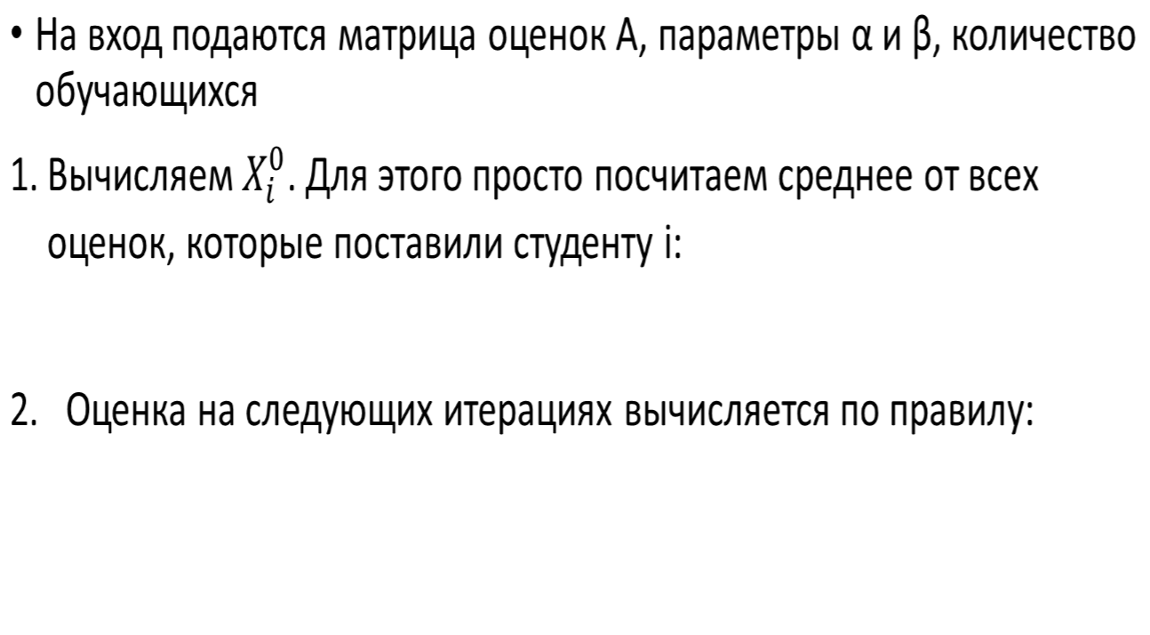


Алгоритм PeerRank
<number>/24

Slide 14
Функциональные требования системы
Система должна предоставлять возможность:
1.Инструктору настраивать параметры задания.
2.Обучающемуся загружать работу, которая является ответом на задание
3. Инструктору распределять отправленные работы грейдерам для дальнейшего оценивания.
4.Грейдеру оценивать назначенную ему работу.
5.Инструктору вычислять итоговые оценки всех обучающихся и выгружать их в LMS Moodle.
<number>/24

Slide 15
Проектирование системы
Этап | Тип диаграммы | Количество
Анализ | Прецедентов | 1
 | Активностей | 1
 | Понятий | 1
 | Последовательностей | 5
Проектирование | Сотрудничества | 5
 | Классов | 1
Реализация | Компонентов | 1
 | Развертывания | 1
<number>/24

Slide 16
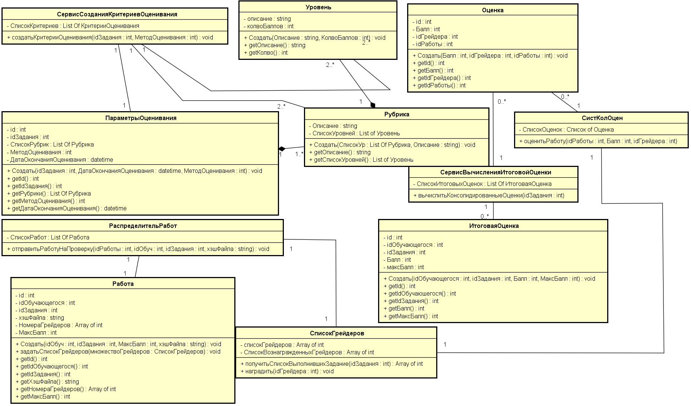
Диаграмма классов
<number>/24

Slide 17
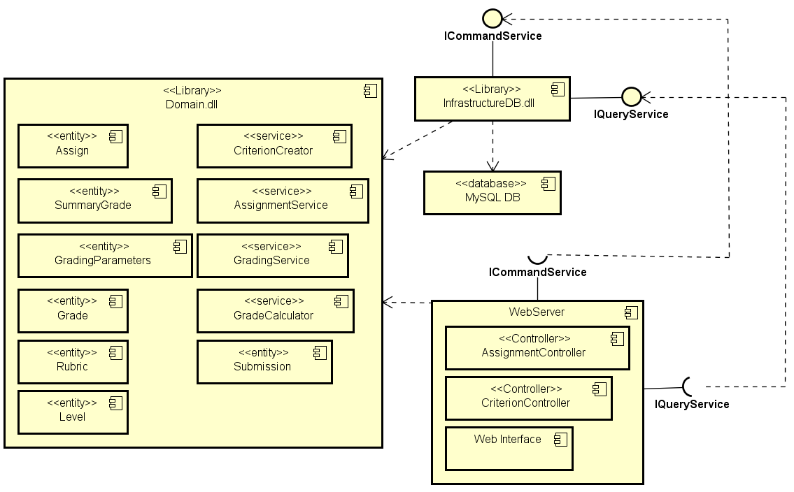
Диаграмма компонентов
<number>/24

Slide 18
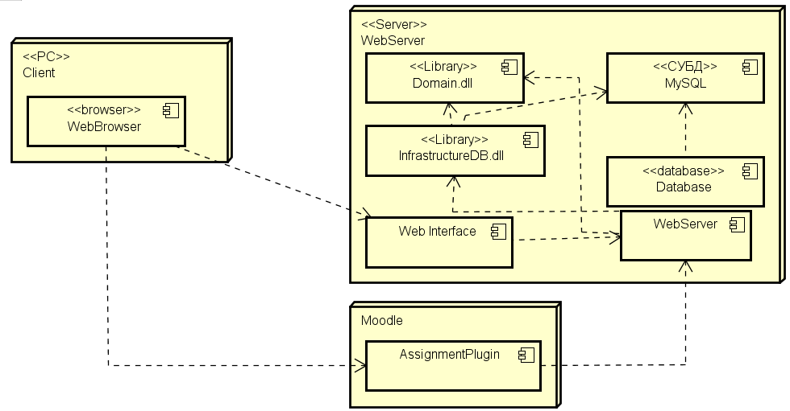
Диаграмма развертывания
<number>/24

Slide 19
Тестирование PeerRank
Случай с «плохим» и «хорошими» студентами
Случай с недобросовестным студентом
<number>/24

Slide 20
Тестирование PeerRank (выводы)
При существенно различающихся α и β, алгоритм работает правильно. Хороших – поощряет, плохих – наказывает.
При одинаковых α и β, алгоритм работает немного неправильно. Излишне завышает всем оценки.
<number>/24

Slide 21
Итоги
1.Проанализированы существующие МООС-платформы. Выявлено, что коллегиальное оценивание присутствует далеко не во всех платформах;
2.Проанализирована LMS Moodle. Выявлено, что платформа не имеет полноценного коллегиального оценивания;
3.Рассмотрены существующие подходы к оцениванию. Выявлено, что наиболее подходящим является количественный;
4.Проанализированы различные алгоритмы и выбран наиболее подходящий – это PeerRank;
<number>/24

Slide 22
Итоги
5.Выработаны и обоснованы требования к системе;
6.Разработан проект информационной системы;
7.Протестирован выбранный алгоритм PeerRank;
8.Проанализированы полученные результаты.
<number>/24

Slide 23
Перспективы дальнейшей работы
В дальнейшем планируется:
Усовершенствовать алгоритм вычисления итоговой оценки PeerRank
Сделать программную реализацию системы, используя выбранные средства и алгоритмы
Интегрировать информационную систему с LMS Moodle
<number>/24

Slide 24
Спасибо за внимание!
Копылов Никита
nick5477@yandex.ru
<number>/24

